Slide 1

E-Business

Slide 2
Apa itu start-up?
Banyak Pendapat :
Google : Sebuah usaha kewirausahaan atau bisnis inovatif dalam bentuk perusahaan
Wikipedia : Perusahaan yang belum lama beroperasi
Eric Ries : start-up is human institution designed to deliver a new product or service under condition of extreme uncertainty

Slide 3
Apa itu start-up?
Banyak Pendapat :
Steve Blank : Organisasi bisnis yang sedang mencari model bisnis sehingga bisa diulang dan bisa diukur.
Paul Graham : Perusahaan yang dirancang untuk berkembang pesat dan mengejar atau mengikuti pertumbuhan.
Bisnis Model Baru dalam mendirikan usaha dengan ciri memaksimalkan fasilitas teknologi dengan didukung perencanaan matang, idealisme individu, dan juga tema usaha yang unik.

Slide 4
Karakter Bisnis start-up
Tokopedia, Bukalapak awalnya start-up e-commerce dengan platform sebagai situs marketplace.
Xiaomi, Airbnb, Uber?
Gojek? Traveloka?
Lazada ?
Elevania?

Slide 5
Karakter Bisnis start-up
Usaha bisnis kurang dari 3 tahun
Inovasi dan keunikan ide
Minim SDM
Struktur Organisasi Multitasking
Semangat Idealisme
Kondisi Ketidakpastian
Didominasi Teknologi
Menggunakan Media Internet
Mudah Beradaptasi

Slide 6
Kategori start-up
Berdasarkan pencapaian nilai dari bisnis nya :
Unicorn >>> start-up yang memiliki value lebih dari $1 miliar (13,1 Trilliun Rupiah)
Uber : $51 miliar
Xiaomi : $46 miliar
Airbnb : $25,5 miliar

Slide 7
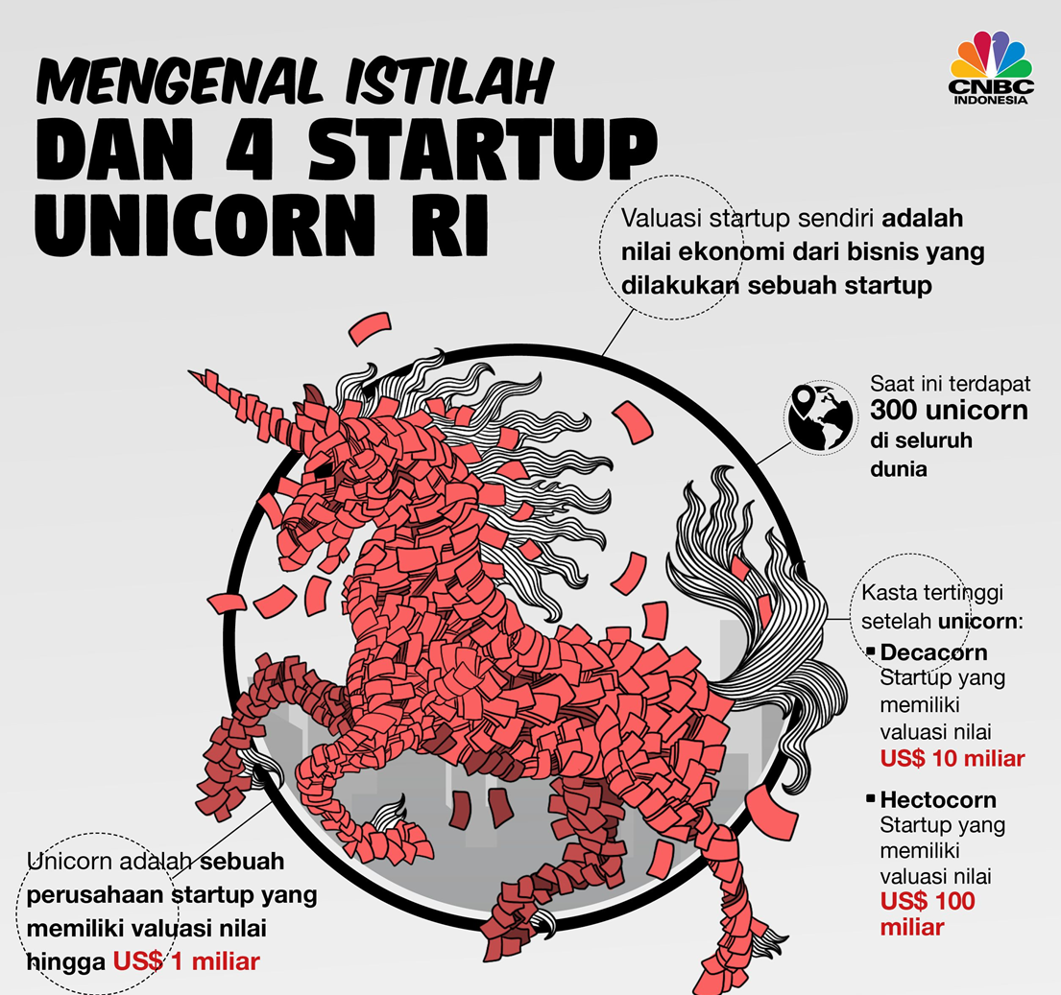

Slide 8
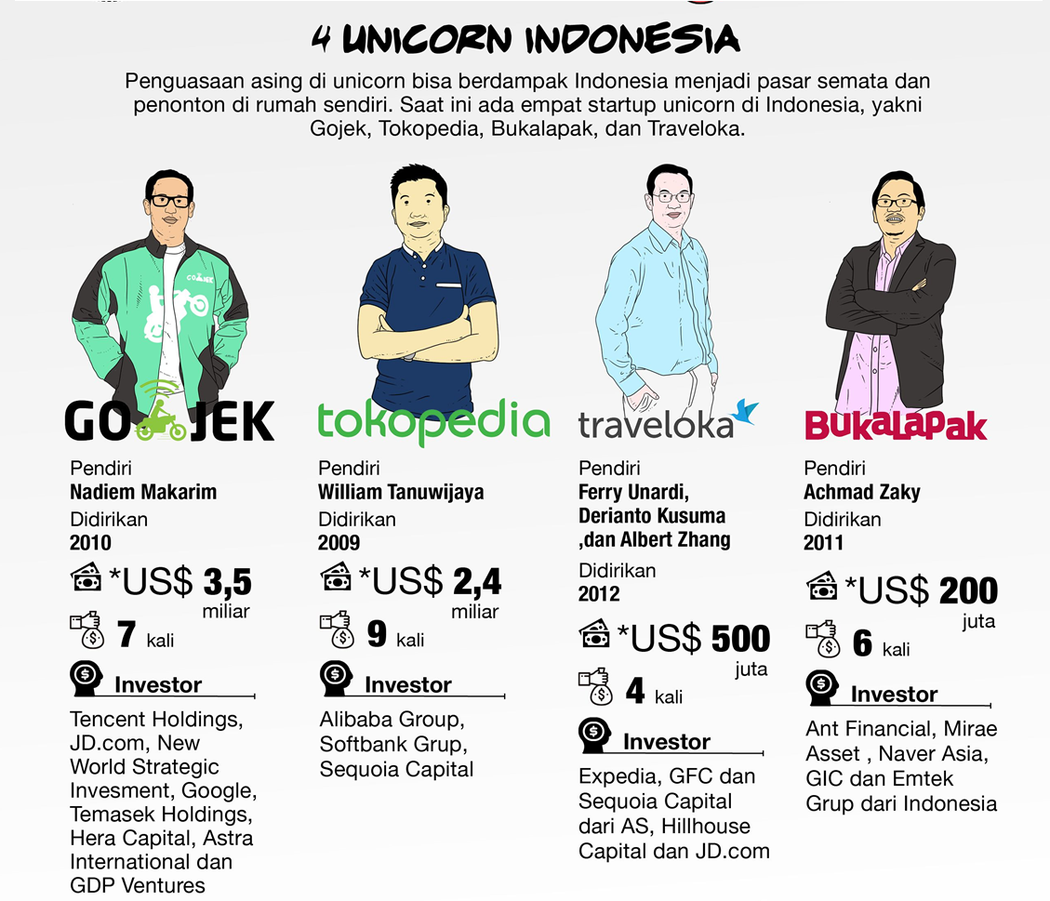

Slide 9
Kategori start-up
Berdasarkan pencapaian nilai dari bisnis nya :
Di Indonesia ada tiga startup berstatus unicorn. Bukalapak dan Tokopedia (e-commerce) dan Traveloka.
Adapun Gojek (ride-hailing) sudah menyandang status decacorn (valuasi di atas US$10 miliar) menurut CB Insights.

Slide 10
Pola Organisasi start-up
Lingkaran
Setengah Lingkaran
Segi Tiga
Segi Empat
Hexagonal/ Segi enam

Slide 11
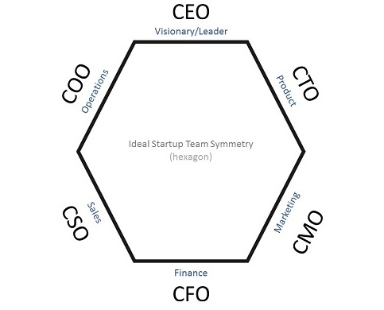
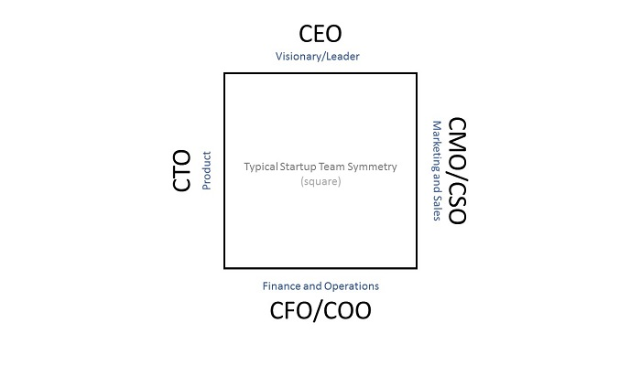

Slide 12
1. Chief Executive Officer (CEO)
CEO, sebagai penjaga visi dan pencipta budaya perusahaan. Seorang CEO harus bisa mengambarkan sebuah visi yang jelas dan menyusun strategi apa saja yang diperlukan untuk mencapainya.
Peran CEO sebagai pemimpin, merupakan wajah dan suara perusahaan, bertanggung jawab penuh atas segala sesuatu yang ada dalam perusahaan dan menjaga semua orang selaras dan bergerak menuju visi yang sama.

Slide 13
2. Chief Financial Officer (CFO)
CFO, sebagai penjaga keuangan perusahaan, secara garis besar CFO harus mengerti dan mengawasi darimana dan kemana saja uang perusahaan. CFO harus memastikan bahwa tidak ada satu rupiah pun yang terbuang.
3. Chief Technology Officer (CTO)
CTO, sebagai pemegang peranan penting dalam sebuah perusahaan digital. Seorang CTO bekerja sama dengan CMO dan CSO untuk bisa memahami serta memenuhi kebutuhan dan harapan pelanggan, CTO harus tegas untuk urusan pengembangan produk dan jadwal rilis.

Slide 14
4. Chief Operating Officer (COO)
COO yang ditempati oleh seorang jenius dalam urusan mengatur organisasi dan logistik, COO bertanggung jawab untuk mengelola aset perusahaan, fasilitas, peralatan dan, SDM dan sistem pendukung tim. Kalau dibuat sebuah ibarat, 5 divisi lainnya adalah pelanggan COO.
5. Chief Marketing Officer (CMO)
CMO, bertugas sebagai channel dan suara pelanggan, seorang CMO dituntut untuk mengetahui dan memahami pelanggan, apa yang menjadi keinginan, kebutuhan, ketakutan, kebiasaan dan motivasi mereka.

Slide 15
6. Chief Sales Officer (CSO)
CSO, divisi Sales adalah mesin perusahaan, tanpa adanya penjualan dan pendapatan, maka tidak ada yang namanya perusahaan.

Slide 16
Tahapan Start-up
Untuk memulai sebuah start-up ada tahapan yang umum dilakukan.
Ideation: pencetusan ide;
Product Development: pengembangan produk atau layanan;
Getting User and Marketing: memasuki pasar;
Rapid Growth: berkembang dengan pesat;
Maturity: matang;
Steady Growth or Decay: tetap berkembang atau menurun.

Slide 17
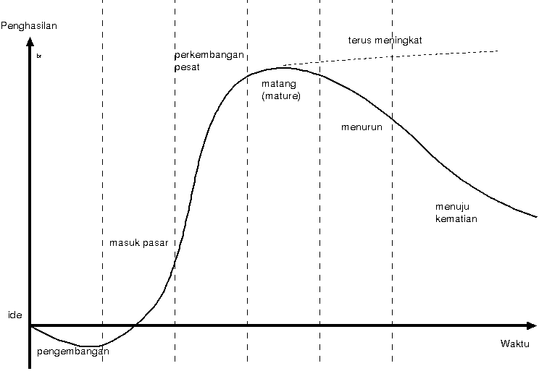
Start-up S Curve: tahapan dalam start-up

Slide 18

Start-Up Bidang TI

Slide 19
Tema Bisnis start-up IT
Bisnis Animasi (Film, Iklan, sarana edukasi, permainan interaktif)
Bisnis Game (Action, Adventure, RPG, Simulation, Strategy)
Bisnis Software / Perangkat Lunak (user membayar saat download atau In-App Purchase- fitur tertentu / versi premium
Bisnis Hardware (IoT)
Bisnis Konsultan Jasa IT

Slide 20
Reference
Information Technology Business Start-Up. Yudho Yudhanto. 2018
Budi Rahardjo, “Starting-up”, PT Insan Infonesia, 2016.
https://www.cnbcindonesia.com/fintech/20190507100701-37-70902/deretan-startup-yang-disebut-sri-mulyani-next-unicorn-ri

